Slide 1
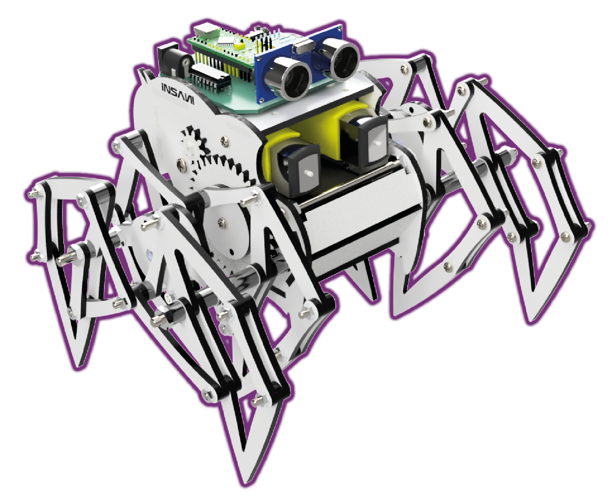







Robótica
No seas un simple mortal

Slide 2

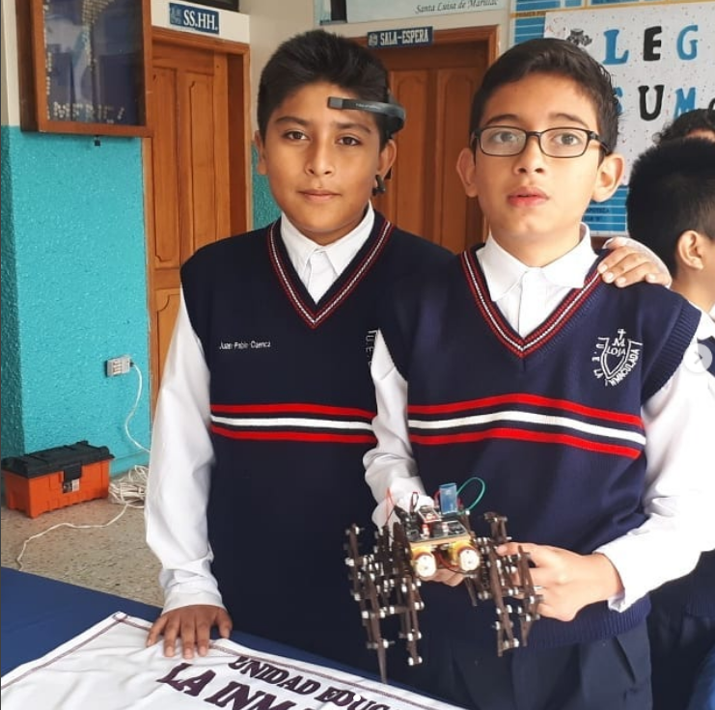

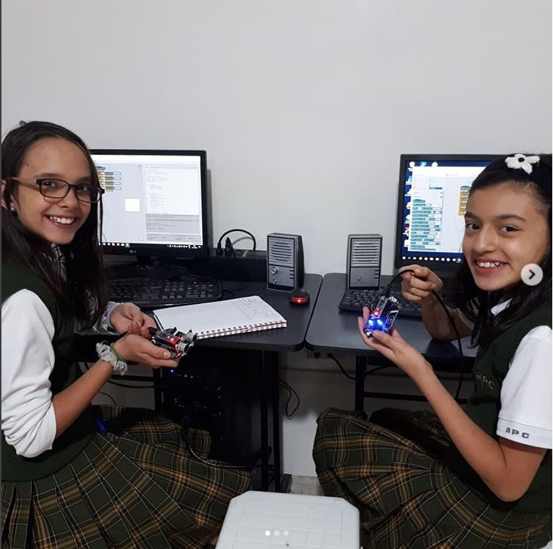
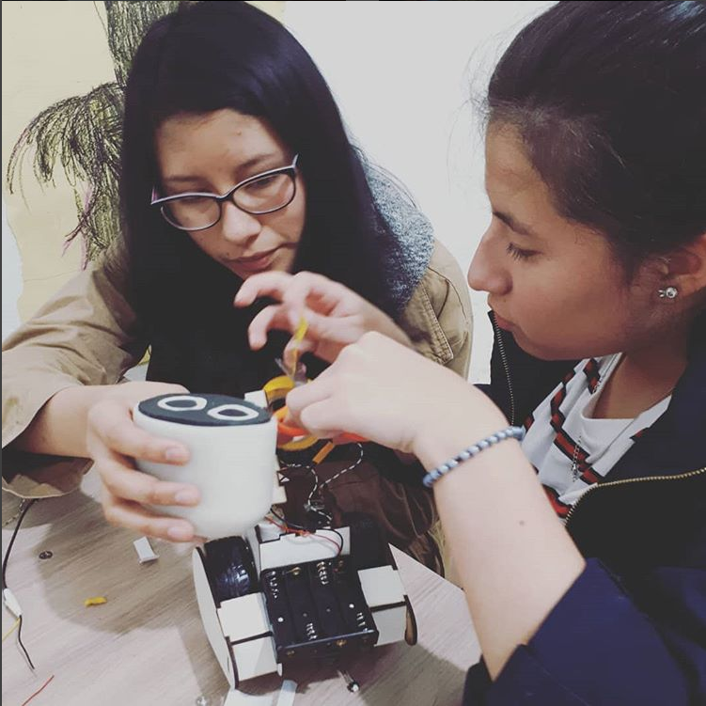


ATENCIÓN/PREGUNTAS
TRABAJO EN CLASE
3 PUNTOS IMPORTANTES
EJECUCIÓN
RAZONAMIENTO

Slide 3

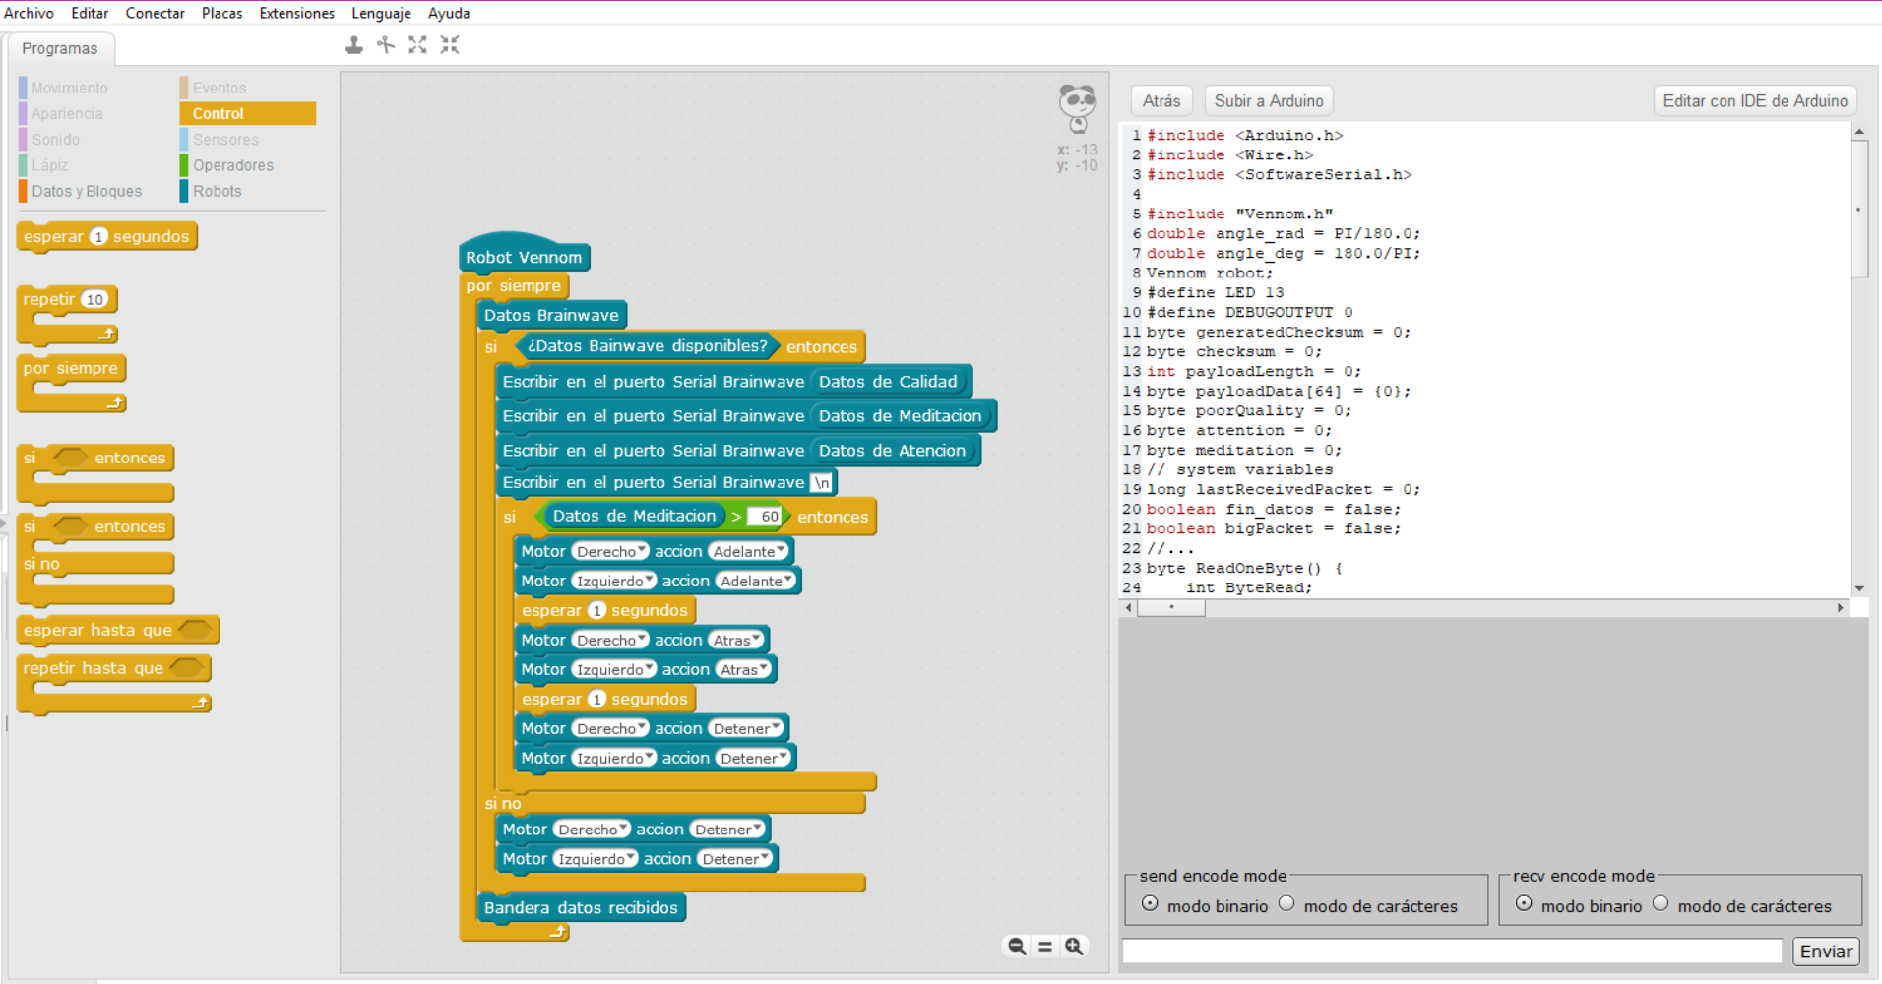
Es hora su usar nuestro PC
Cada paleta tiene sus opciones, da clic en la viñeta y observa.

Slide 4
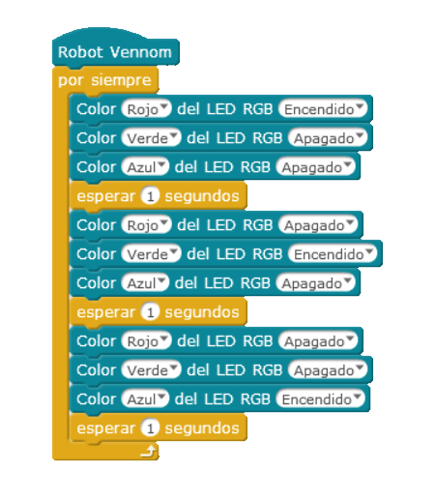


Práctica 3
El objetivo de esta práctica es programar tres luces (LED RGB) que parpadean según la secuencia.
Secuencia
Rojo
Verde
Azul

Slide 5
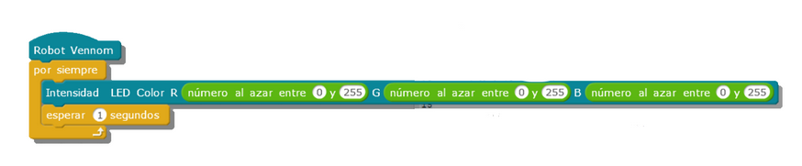
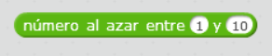
Práctica 4
El objetivo de esta práctica es combinar la intensidad de luz del LED (LED RGB Rojo-Verde-Azul) para lograr diferentes tonos de colores, este cambio de colores será con una frecuencia de 1 segundo.
Utiliza un nuevo bloque
Número
Mínimo
Número
Máximo

Slide 6
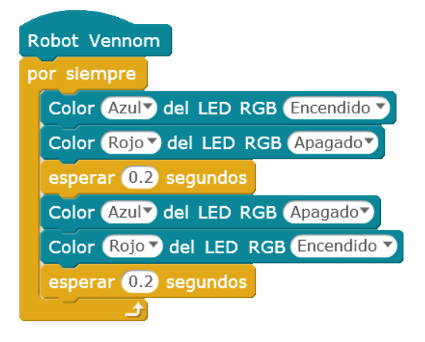
Práctica 5
El objetivo de esta práctica es realizar o simular con los LEDs de nuestra placa Vennom las luces de una patrulla de policía.

Slide 7
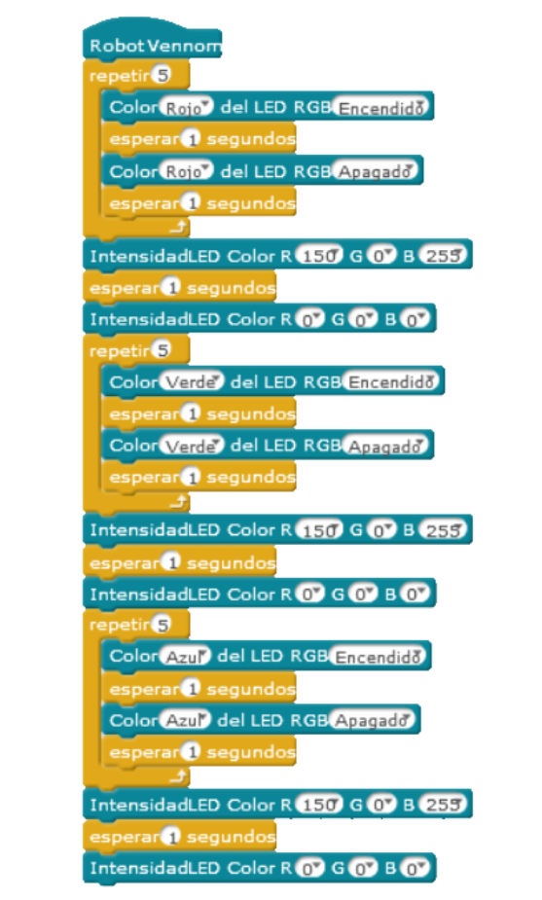

Reto 1
El objetivo de este reto es realizar la siguiente secuencia.
Encender y Apagar el LED (ROJO) 5 veces, con frecuencia de 1 segundo.
Encender el LED RGB de color MORADO durante 1 segundo
Encender y Apagar el LED (Verde) 5 veces, con frecuencia de 1 segundo.
Encender el LED RGB de color MORADO durante 1 segundo
Encender y Apagar el LED (Azul) 5 veces, con frecuencia de 1 segundo.
Encender el LED RGB de color MORADO
Esta es una forma de hacerlo ¿cómo lo hiciste tu?

Slide 8





Recuerda…
No seas un simple mortal

Slide 9


